Slide 1

8장 예외 처리와 파일

Slide 2
학습목표
• 프로그램 작성시 발생 가능한 구문 오류와 예외에 대해 알아본다.
• 프로그램이 문법적으로 올바르더라도 발생할 수 있는 예외에 대해서 살펴본다.
• 예외를 처리하기 위해서 try-except 문에 대해서 배워보고 직접 활용할 수 있다.
• 파이썬에서 제공하는 예외 이외의 예외를 발생시킬 때에 사용할 수 있는 raise 문에 대해서 이해하고, 활용한다.
• 파일의 개념에 대해 이해한다.
• 파일 입력과 출력을 위한 함수에 대해 알아보고, 이들을 이용하여 파일을 생성하고, 저장하고, 읽어 들일 수 있다.
• 파일의 다룰 때에 사용되는 파일 입출력 모드에 대해 이해한다.
• 파일 입출력 시 발생가능한 예외에 대하여 알아본다.
• 파일 입출력과 관련된 코드를 더욱 효율적이며 가독성 높게 구현할 수 있도록 하는 with 문에 대해 이해하고 사용할 수 있다.

Slide 3
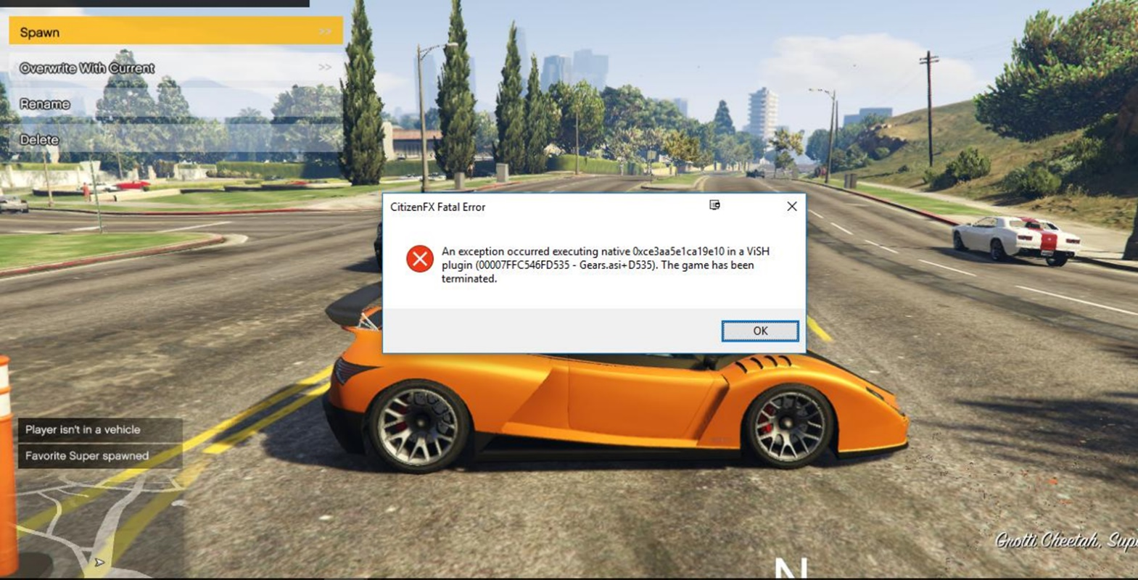
8.1 오류와 예외처리의 필요성
오류
어떤 프로그래밍 언어에서 정해진 문법을 따르지 않는 명령이 입력되어 프로그램이 문제를 일으키는 것
만일 실제 도로를 주행하는 자동차의 컴퓨터에 이런 문제가 발생한다면 생명의 위협을 초래할 수도 있다

Slide 4
오류의 종류와 특징
구문 오류Syntax Error
print() 함수에서 따옴표를 빼먹는 등의 오류
문법 오류 라고도 한다
값 오류, 인덱스 오류, 0으로 나누기 오류, 파일 가져오기 오류등 단순 오류는 미리 찾아서 고칠 수 있다
많은 프로그램에서 오류를 수행 전에 찾기 어려운 경우가 많다.
print('Hello World! ) # 닫는 따옴표가 빠져서 구문 오류가 발생되는 코드 ... SyntaxError: EOL while scanning string literal

Slide 5
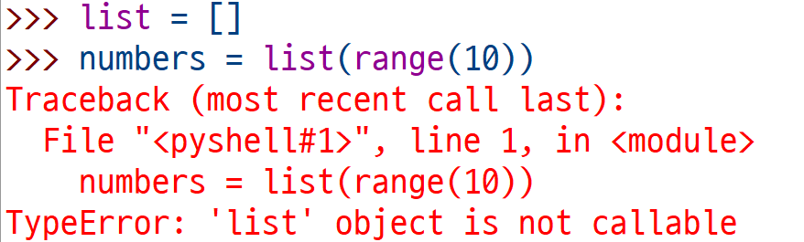
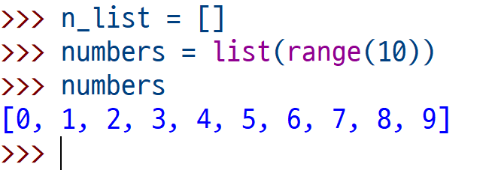
자주 볼 수 있는 구문오류의 예
list는 파이썬의 예약어 인데 이것을 리스트 객체를 지칭하는 용도로 사용함
따라서 list() 함수를 호출할 경우 내장함수 list()가 호출되지 않고 위에서 선언한 리스트 객체를 호출함
- 타입에러가 발생하게 됨
이제 n_list 라는 이름의 변수가 리스트 객체를 참조함
따라서 list() 함수를 사용하는 것이 가능함
- 에러가 발생하지 않음

Slide 6
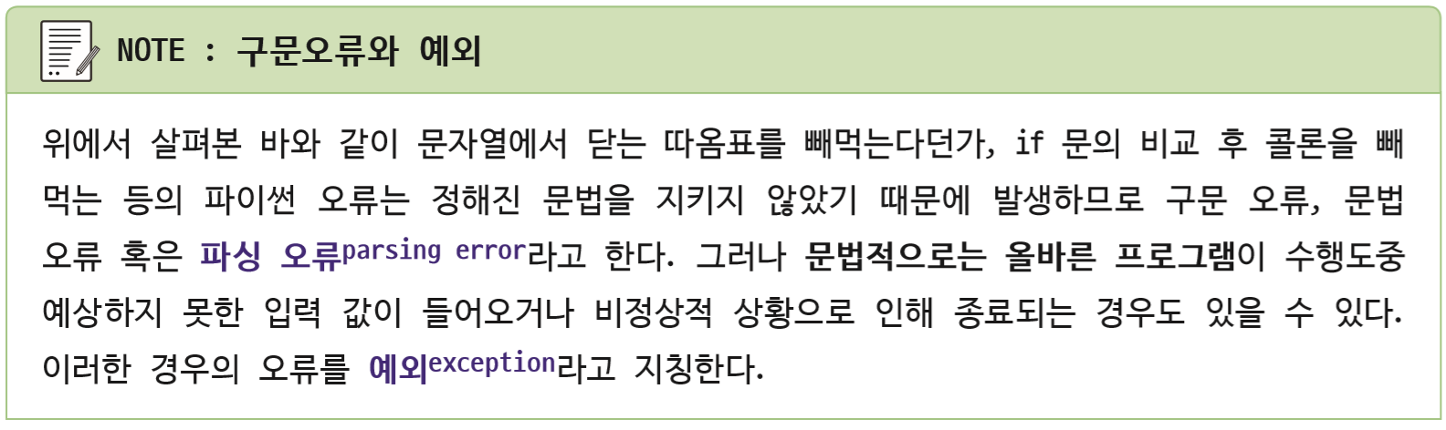

Slide 7
파이썬 인터프리터interpreter에서 오류 정보 제공
프로그램은 오류를 역추적Traceback하여 오류가 발생한 곳에서 오류의 종류를 출력
두 번째 수를 0으로 입력하면 ZeroDivisionError라는 오류error가 발생
대화창 실습 : 0으로 나누는 오류
>>> a, b = input('두 수를 입력하시오: ').split() 두 수를 입력하시오: 10 0 >>> result = int(a) / int(b) # 0으로 나누는 오류 Traceback (most recent call last): .... result = int(a) / int(b) # 0으로 나누는 오류 ZeroDivisionError: division by zero
이 코드는 문법상 문제가 없음
수행도중 입력값으로 b가 0이 들어왔기 때문에 문제가 발생하였음

Slide 8
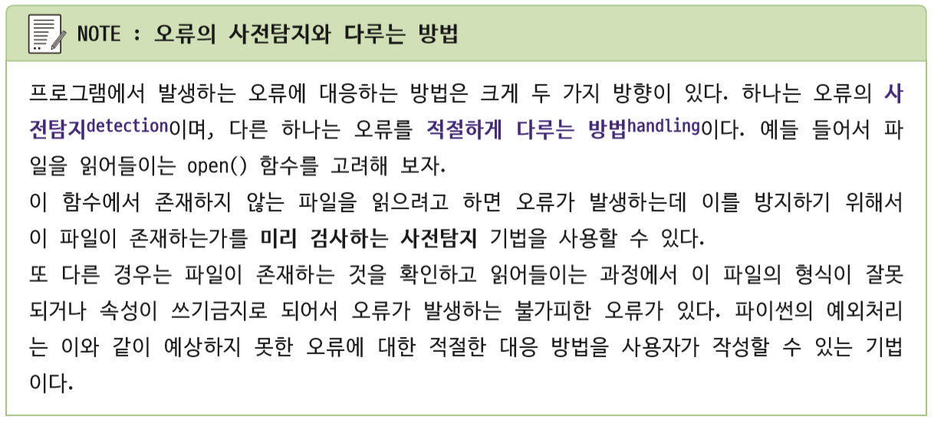

Slide 9
정수 400, 200대신 ‘사백', ‘이백'과 같은 문자열을 입력하여 잘못된 문자열 형식의 자료를 숫자로 바꾸는 경우 발생하는 오류
예외exception
구문상의 오류는 없으나 실행 도중에 만나게 되는 오류
이러한 상황을 대비하는 코딩 : 안전한 프로그래밍
대화창 실습 : 문자열과 숫자를 덧셈하는 오류
>>> a, b = input('두 수를 입력하시오: ').split() 두 수를 입력하시오: 사백 이백 >>> result = int(a) / int(b) Traceback (most recent call last): .... result = int(a) / int(b) ValueError: invalid literal for int() with base 10: '사백'
이 코드는 문법상 문제가 없음
수행도중 입력값으로 a, b에 잠못된 값이 들어왔기 때문에 문제가 발생하였음

Slide 10
8.2 try-except 문의 문법
예외처리exception handling를 위해 사용
try 절 - 예외가 발생할 우려가 있는 코드를 입력
except 절 - 오류가 발생했을 때 처리할 내용을 담음
예외가 발생하지 않으면 except를 건너뛰고 예외가 발생하면 오류를 확인하여 except의 매칭되는 부분으로 넘겨준다.
try: {예외가 발생할 우려가 있는 코드} except [예외의 타입]: {예외가 발생할 경우 실행되는 코드}

Slide 11
코드 8-1 : try-except 구문을 이용한 예외처리
div_with_try_except.py
try: a, b = input('두 수를 입력하시오: ').split() result = int(a) / int(b) print('{}/{} = {}'.format(a, b, result)) except: print('수가 정확한지 확인하세요.')
try-except문을 이용함으로써 프로그램은 급작스럽게 종료되지 않고 사용자에게 대처할 수 있는 방법을 제시할 수 있으며, 이전의 프로그램에 비해 안정적으로 작동함
실행결과
두 수를 입력하시오: 10 0
수가 정확한지 확인하세요.
실행결과
두 수를 입력하시오: 사백 이백
수가 정확한지 확인하세요.
이전 코드보다 훨씬 안전하게 동작함
실행결과
두 수를 입력하시오: 50 2
50/2 = 25.0

Slide 12
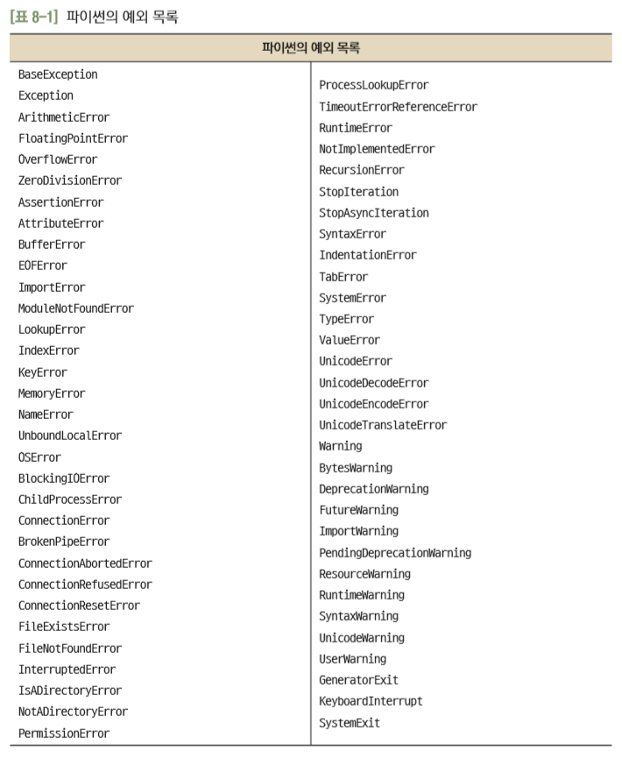
예외의 종류가 매우 많기 때문에 이 예외의 목록을 만들어 두고 해당하는 예외가 발생하면 번역기가 “except 예외” 문에서 처리하도록 제어를 이동함

Slide 13
어떤 예외 상황에 의해서 except가 실행되었는지 알고 싶을 경우 Exception as e라는 문법을 통해 Exception 변수 e를 선언한 후 e 값을 다음과 같이 출력하면 오류의 종류를 알 수 있게 된다.
코드 8-2 : try-except 문을 사용한 예외처리와 예외의 종류를 출력하기
find_error1.py
try: b = 2 / 0 a = 1 + 'hundred' except Exception as e: print('error :', e)
실행결과
error : division by zero

Slide 14
지원되지 않은 연산자 +를 정수와 실수 자료형에 적용함으로서 오류가 발생
코드 8-3 : try-except 문을 사용한 예외처리와 예외의 종류를 출력하기
find_error2.py
try: # b = 2 / 0 a = 1 + 'hundred' except Exception as e: print('error :', e)
실행결과
error : unsupported operand type(s) for +: 'int' and 'str'

Slide 15
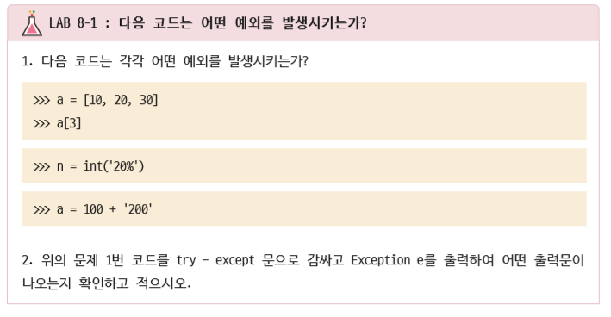

Slide 16
8.3 구체적인 예외를 명시하기
코드 8-4 : try-except 문을 사용한 구체적인 예외처리
find_error3.py
try: b = 2 / 0 a = 1 + 'hundred' except ZeroDivisionError: print('0으로 나누는 오류') except TypeError: print('지원되지 않은 연산자를 사용하는 오류')
실행결과
0으로 나누는 오류

Slide 17
b = 2 / 0을 주석처리 할 경우 TypeError라는 예외가 발생
코드 8-5 : try-except 문을 사용한 구체적인 예외처리
find_error4.py
try: # b = 2 / 0 a = 1 + 'hundred' except ZeroDivisionError: print('0으로 나누는 오류') except TypeError: print('지원되지 않은 연산자를 사용하는 오류')
실행결과
지원되지 않은 연산자를 사용하는 오류

Slide 18
except XXX :와 함께 except Exception as e:를 통해 보편적인 예외처리 기능을 넣어 주는 것이 더 안전한 코딩이 된다
코드 8-6 : 구체적인 예외처리와 보편적인 예외처리 문을 가진 문장
find_error5.py
try: # b = 2 / 0 a = 1 + 'hundred' except ZeroDivisionError: print('0으로 나누는 오류') except TypeError: print('지원되지 않은 연산자를 사용하는 오류') except Exception as e: # 보편적인 예외처리 기능 print('error :', e) print('나눗셈과 연산자를 다시 확인하세요')
실행결과
지원되지 않은 연산자를 사용하는 오류

Slide 19
8.4 try-except-else 문
예외가 발생하지 않을 경우 else문을 사용하여 그 결과값을 출력해 보기
예외가 발생하지 않은 경우에 실행되므로 반드시 except절 바로 다음에 위치 해야함

Slide 20
코드 8-7 : 복수의 except 문과 else 문을 포함한 예외처리
try_except_else_test.py
try: a, b = input('두 수를 입력하시오: ').split() result = int(a) / int(b) except ZeroDivisionError: print('오류 : 0으로 나눔을 시도했습니다.') except ValueError: print('오류 : 입력 값이 정수나 실수가 아닙니다.') except: print('오류 : 10 2와 같이 두 정수를 입력하세요.') else: print('{} / {} = {}'.format(a, b, result))

Slide 21
제수가 0인 입력 값을 사용할 경우
ZeroDivisionError 예외가 발생
try_except_else_test.py
try: a, b = input('두 수를 입력하시오: ').split() result = int(a) / int(b) except ZeroDivisionError: print('오류 : 0으로 나눔을 시도했습니다.') except ValueError: print('오류 : 입력 값이 정수나 실수가 아닙니다.') except: print('오류 : 10 2와 같이 두 정수를 입력하세요.') else: print('{} / {} = {}'.format(a, b, result))
실행결과
두 수를 입력하시오: 20 0
오류 : 0으로 나눔을 시도했습니다.

Slide 22
입력값을 한글로 입력할 경우
ValueError 예외가 발생
try_except_else_test.py
try: a, b = input('두 수를 입력하시오: ').split() result = int(a) / int(b) except ZeroDivisionError: print('오류 : 0으로 나눔을 시도했습니다.') except ValueError: print('오류 : 입력 값이 정수나 실수가 아닙니다.') except: print('오류 : 10 2와 같이 두 정수를 입력하세요.') else: print('{} / {} = {}'.format(a, b, result))
실행결과
두 수를 입력하시오: 이십 사십
오류 : 입력 값이 정수나 실수가 아닙니다.

Slide 23
10 2와 같은 정상적인 입력값 사용할 경우
else문을 실행함
try_except_else_test.py
try: a, b = input('두 수를 입력하시오: ').split() result = int(a) / int(b) except ZeroDivisionError: print('오류 : 0으로 나눔을 시도했습니다.') except ValueError: print('오류 : 입력 값이 정수나 실수가 아닙니다.') except: print('오류 : 10 2와 같이 두 정수를 입력하세요.') else: print('{} / {} = {}'.format(a, b, result))
실행결과
두 수를 입력하시오: 10 2
10 / 2 = 5.0

Slide 24
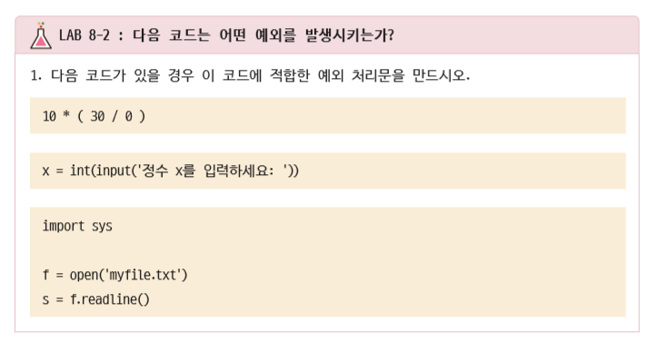

Slide 25
8.5 try-except-finally 문
except와 else의 차이는 예외의 발생 여부
finally는 예외의 발생 여부와 상관없이 항상 실행
이름 | 설명
try: | 먼저 실행되어 예외가 발생하지 않으면 except를 건너뛰고, 예외가 발생하면 오류를 확인하여 except의 매칭되는 부분으로 넘겨준다.
except: | 예외가 발생했을 때 처리할 내용을 담는다.
else: | 예외가 발생하지 않을 때 실행하게 되는 블록이다.
finally: | 예외의 발생 여부와 상관없이 항상 실행되는 블록이다.

Slide 26
divide()라는 함수를 사용하여 함수 내부에서 예외를 처리
코드 8-8 : try-except-else-finally 구문의 사용법
divide_func.py
def divide(x, y): try: result = x / y except ZeroDivisionError: print('0으로 나누는 오류발생') else: print('결과 :', result) finally: print('수행완료’) print('divide(100, 2) 함수호출 :') divide(100, 2) print('divide(100, 0) 함수호출 :') divide(100, 0)
예외 발생 여부와 상관없이 “항상”실행됨

Slide 27
실행결과
divide(100,2) 함수호출 :
결과 : 50.0
수행완료
divide(100,0) 함수호출 :
0으로 나누는 오류발생
수행완료
divide()에 100과 2를 전달한 경우 예외가 발생하지 않으므로 결과를 출력하고 “수행완료” 메시지가 뜸
인자 100과 0을 전달한 경우 ZeroDivisionError가 발생하여 excep로 넘어가서 “0으로 나누는 오류발생”이라는 메시지를 출력하고 “수행완료” 메시지를 출력
finally에서 실행되는 “수행완료” 출력은 예외의 발생과 상관없이 매번 실행

Slide 28
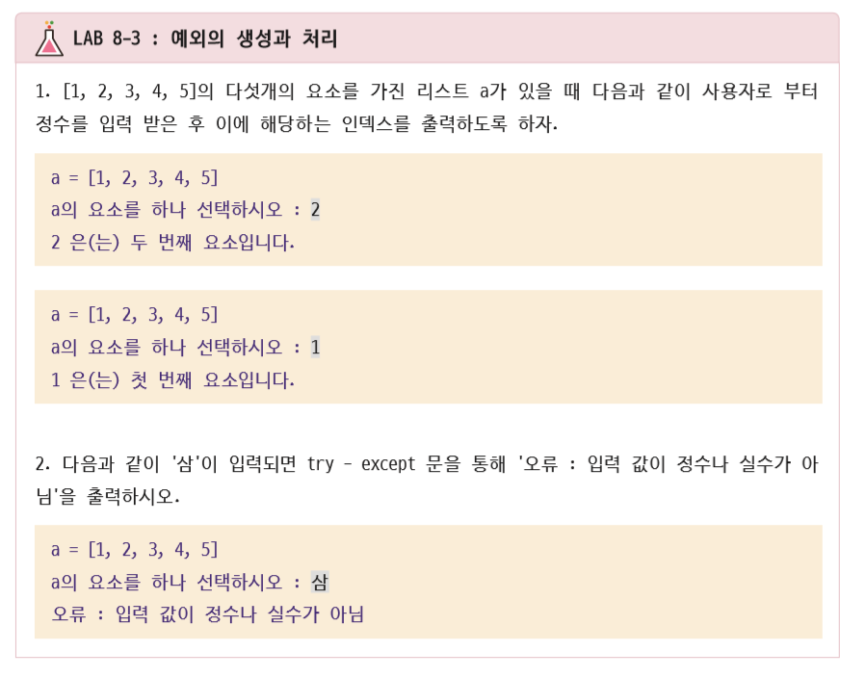

Slide 29
내장 예외 Built-in Exception
Exception은 클래스로 정의되어 있고, 계층적 구조로 만들어져 있기 때문에 새로운 예외를 만들 때에는 Exception을 상속받아서 구현함
클래스와 상속은 차후에 다루게 됩니다

Slide 30
8.6 raise 문
raise를 이용하여 예외 강제로 발생 가능
raise 문에 의해서 Exception이 발생되어 파이썬 인터프리터 프로그램이 그 과정을 추적Traceback하였다는 출력이 뜸
대화창 실습 : raise 문을 이용하여 예외 발생시키기1
>>> raise Exception('Exception raised') Traceback (most recent call last): File "<stdin>", line 1, in <module> raise Exception('Exception raised') Exception: Exception raised

Slide 31
예외 발생! 한글 메시지 출력하기
사용자가 직접 raise를 이용하여 다양한 예외를 발생시킬 수 있다
대화창 실습 : raise문을 이용하여 예외 발생시키기2
>>> raise Exception('예외 발생!') Traceback (most recent call last): File "<stdin>", line 1, in <module> raise Exception('예외 발생!') Exception: 예외 발생!

Slide 32
get_ans() 함수
ans라는 매개변수를 통해 문자열을 입력 받음
if문을 통해 ans가 '예', '아니오' 중 하나가 아니면 raise ValueError('예/아니오를 입력 하세요')를 통해 ValueError를 발생
코드 8-9 : raise를 이용한 예외의 발생
raise_test.py
def get_ans(ans): if ans in ['예', '아니오']: print('정상적인 입력입니다.’) else: raise ValueError('입력을 확인하세요.') while True: try: ans = input('예/아니오 중 하나를 입력하세요 :') get_ans(ans) break except Exception as e: print('error :', e)
‘예’나 ‘아니오’ 이외의 ans 값이 있을 경우 ValueError()라는 예외 객체를 발생시킨다
예외가 발생하면 이 코드가 처리함

Slide 33
실행결과
예/아니오 중 하나를 입력하세요 :예-쓰
error : 입력을 확인하세요.
예/아니오 중 하나를 입력하세요 :노우
error : 입력을 확인하세요.
예/아니오 중 하나를 입력하세요 :예
정상적인 입력입니다.
‘예-쓰'와 ‘노우'는 정상적인 입력 범위에 포함되지 않기 때문에 TypeError 예외 발생
‘예'는 정상적인 입력이므로 함수 내부에서 ‘정상적인 입력입니다.’를 출력
raise는 사용자가 원하는 순간에 필요한 예외를 발생시킬 수 있는 유용한 기능

Slide 34
8.7 파일 입출력
파이썬을 이용한 파일 입출력에 대해서 알아보기
Hello World! 라는 내용을 화면에 출력함
이 내용을 파일로 저장하고자 함
print('Hello World!')

Slide 35
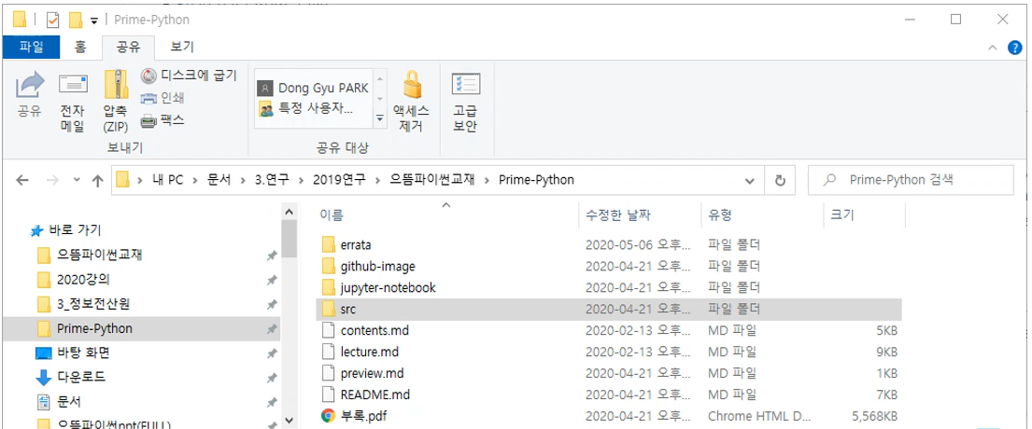
8.7.1 파일이란 무엇인가
파일file
컴퓨터의 저장 장치 내에 데이터를 저장하기 위해 사용하는 논리적인 단위
하드디스크hard disk나 외장 디스크external disk와 같은 저장장치에 저장한 후 필요할 때 다시 불러서 사용하는 것이 가능

Slide 36
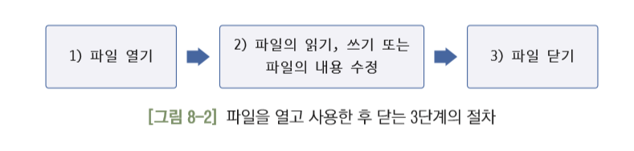
파이썬에서 파일을 사용하기 위한 절차
1. 파일 열기
저장 장치 내의 위치와 파일 이름을 지정해서 파일을 가져온다.
컴퓨터 저장장치내의 파일 위치는 경로path라고 함
2. 사용목적에 따라 사용
내용 확인 및 새로운 내용 추가 또는 기존 내용 삭제 가능
3. 파일 닫기
파일을 모두 사용하고 나면 이 메모리를 시스템에서 사용할 수 있도록 반환

Slide 37
8.7.2 파일 쓰기와 모드
open() 함수는 ‘hello.txt'라는 파일을 열어서 가져오는 역할
'w'라는 파일 오픈 모드를 지정하여 가져옴 (쓰기 전용)
open() 함수는 파일 객체를 반환
파일 객체 f는 write() 메소드를 이용하여 지정된 형식으로 파일에 지정된 텍스트를 쓰는 일을 한다.
f.close() 메소드는 파일을 닫아줌
코드 8-10 : 파일 열기와 쓰기, 파일 닫기의 표현
file_write_hello.py
f = open('hello.txt', 'w') # 1) 파일을 연다. f.write('Hello World!') # 2) hello.txt 파일에 문자를 쓴다. f.close() # 3) 파일을 닫는다.

Slide 38
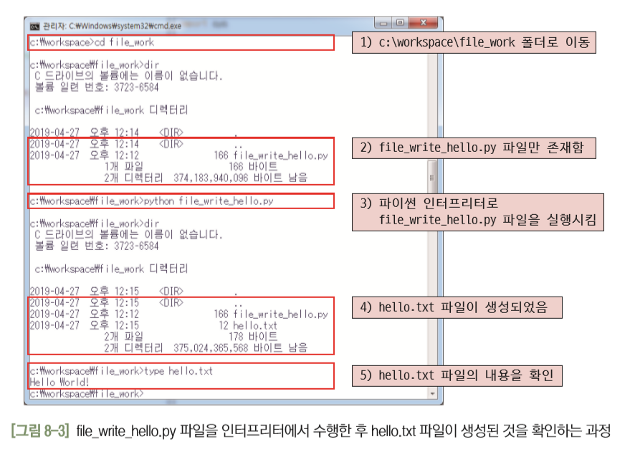
스크립트 파일이 있는 폴더로 이동하여 수행하는 과정

Slide 39
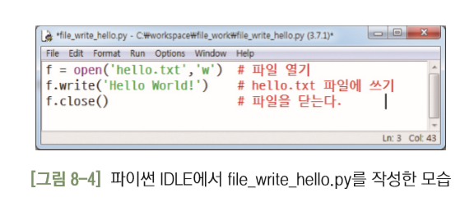
파이썬 IDLE에서 file_write_hello.py를 살펴 보기
Run 메뉴의 Run Module을 수행하면 위의 내용과 동일하게 수행됨

Slide 40
open() 함수
파이썬에서 파일을 다루는 핵심 함수
파일 이름과 파일 오픈 모드의 인자를 가질 수 있음
encoding이라는 인자를 통해 파일의 인코딩 형식 지정 가능
지정된 경로가 없을 경우 디폴트 경로는 파이썬 스크립트 파일이 있는 곳이 된다

Slide 41
모드 | 의미
r | Read의 약자로 파일을 읽기 전용 모드로 연다. 이 모드는 파일 열기의 기본 모드이다. - 파일이 없을 경우 에러가 발생한다. - 읽기 전용 모드이므로 파일을 쓰려고 하면 오류가 발생한다.
w | Write의 약자로 파일을 쓰기 전용 모드로 연다. - 파일이 없을 경우 파일을 생성하며, 파일이 있을 경우 덮어쓰게 된다(주의).
a | Append의 약자로 파일을 쓰기 모드로 열어서 기존 파일의 뒤에 새로 작성된 내용을 추가한다. - 기존 파일이 없을 경우 새로 파일을 만들어서 추가한다.
x | 이 모드는 쓰기 전용으로 파일을 여는데, 파일을 새로 만들기 위해서 사용한다. - 이 모드는 a나 w와 달리 파일이 있을 경우 에러가 발생한다.(w 모드의 안전모드)
+ | + 기호는 읽기 쓰기 모드로 ‘r+'나 'w+', 'r+t’와 같은 조합으로 사용할 수 있다. 'r+'와 같이 표기하면 읽기 모드로 열어서 쓰기까지 가능하다. 반면 'w+'와 같이 표기하면 쓰기 모드로 열어서 읽기까지 가능하다.

Slide 42
이진 파일을 다룰지 텍스트 파일을 다룰지를 지정하는 모드
파일 모드 | 의미
t | text의 약자로 텍스트 파일형식으로 파일을 열거나 생성한다. 이 모드는 파일 열기의 기본 모드이다.
b | binary의 약자로 이진 파일형식으로 파일을 열거나 생성한다.

Slide 43
파일을 쓰기모드(w)로 읽어서 파일 객체를 반환 : write() 메소드 호출하여 지정된 파일에 텍스트를 쓸 수 있음
f = open('hello.txt', 'w') # 파일 열기
위의 코드와 동일함 텍스트(t) 모드로 파일을 열어서 쓸 수 있음
f = open('hello.txt', 'wt') # 파일을 텍스트로 열기
wb모드는 바이너리 모드로 파일 쓰기 가능
f = open('hello.txt', 'wb') # 파일을 바이너리로 열기
기본모드는 읽기 모드이지만 쓰기도 가능, 파일 없으면 오류 발생
f = open('hello.txt', 'r+t') # 텍스트 읽기 쓰기 모드
f = open('hello.txt', 'w+t') # 텍스트 쓰기 읽기 모드
기본모드는 쓰기 모드이지만 읽기도 가능함
f = open('hello.txt', 'a+t') # 텍스트 추가
파일의 모든 내용을 남겨두고 맨 뒤에 추가함, 읽기도 가능하며 파일이 없을 경우 만든다
f.write('Hello World!') # Hello World!를 파일에 쓰기
f.write('Love of my life, you\'ve hurt me\n') f.write('You\'ve broken my heart and now you leave me\n') f.write('Love of my life, can\'t you see?\n')
\n을 입력하여야 파일 내 줄바꿈이 가능함.
‘ .. ‘ 내부에 따옴표를 출력하려면 \'를 사용

Slide 44
컴퓨터의 입출력을 담당하는 프로세서에서 데이터는 버퍼링buffering된 후 처리되는 것이 일반적
이때 사용되는 버퍼buffer는 임시로 사용되는 기억공간
파일을 효율적으로 쓰기 위해서 일정한 크기만큼의 데이터를 모아 두었다가 한꺼번에 읽거나 쓰는 용도
close() 함수를 통해서 버퍼의 내용을 디스크로 보내고 버퍼 크기만큼의 메모리는 비워지게 된다.
f.close() # 파일을 닫는다.

Slide 45
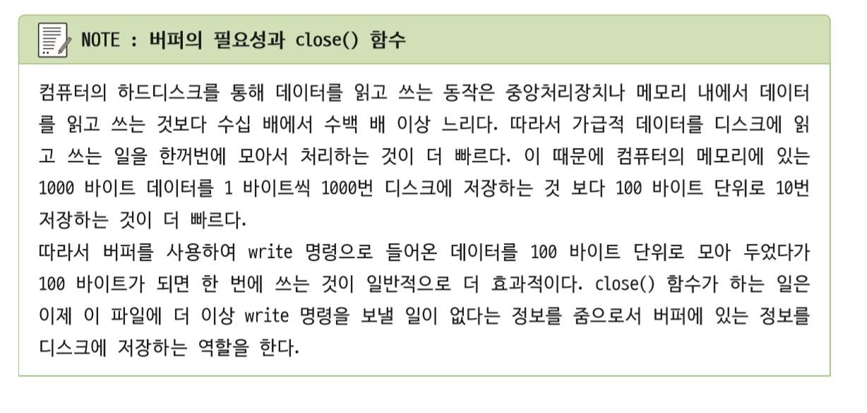

Slide 46
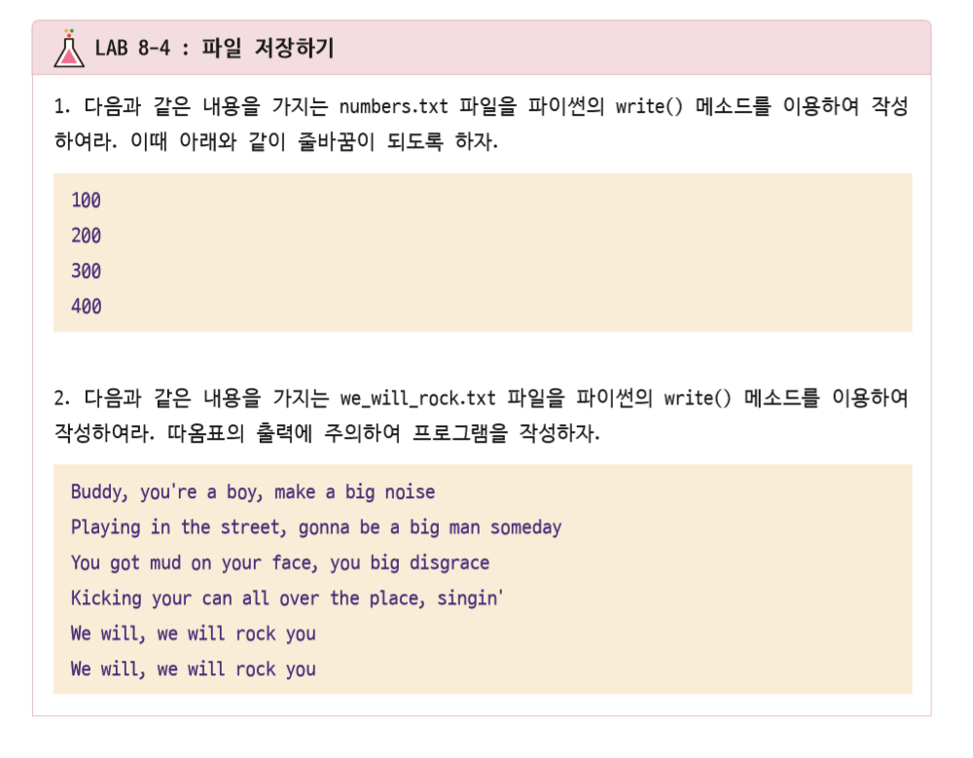

Slide 47
8.7.3 파일 읽기
read() 메소드를 통해서 파일 읽어오기
파일의 모든 문자열(전체 내용)은 줄 바꿈에 관계없이 하나의 문자열로 반환됨
코드 8-11 : 파일 열기와 읽기, 파일 닫기의 표현
file_read_hello.py
f = open('hello.txt', 'r') # 파일을 연다. s = f.read() # hello.txt 파일을 읽는다. print(s) # 파일의 내용을 출력한다. f.close() # 파일을 닫는다.
hello.txt 파일을 읽어서 print() 함수로 출력하는 프로그램
실행결과
Hello World!

Slide 48
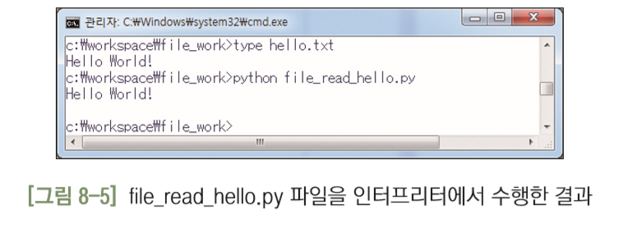
file_read_hello.py 파일을 인터프리터에서 수행한 결과
hello.txt 의 내용을 읽어서 출력하는 프로그램의
실행 결과

Slide 49
f.read() 메소드의 인자로 5를 주면 파일로 부터 5개의 문자를 읽어 와서 이 문자를 문자열로 반환
‘Hello'의 다섯 문자만 출력된다.
코드 8-12 : read() 메소드를 이용하여 지정된 문자 크기만큼 읽기
file_read_5char.py
f = open('hello.txt', 'r') # 파일을 연다. s = f.read(5) # hello.txt 파일을 읽는다. print(s) # 파일의 내용을 출력한다. f.close() # 파일을 닫는다.
실행결과
Hello

Slide 50
foo.txt 파일의 내용 AAA BBB CCC

Slide 51
readline() 메소드를 이용하여 foo.txt 파일의 두 줄 읽은 후 출력
코드 8-13 : readline() 메소드를 이용한 줄 단위 읽기와 출력하기
file_readline.py
f = open('foo.txt', 'r') # 파일 열기 s = f.readline() # 파일의 첫 번째 줄을 읽어온다 print(s, end='') # 이 줄을 출력한다 s = f.readline() # 파일의 두 번째 줄을 읽어온다 print(s, end='') # 이 줄을 출력한다 f.close() # 파일을 닫는다
f.readline() 이 두번 나오므로 foo.txt 파일에서 두 줄을 읽는다
실행결과
AAA
BBB

Slide 52
스트링의 rstrip() 메소드를 사용하여 마지막에 나오는 문자 삭제 가능
코드 8-14 : readline() 메소드와 rstrip()을 이용한 줄 단위 읽기와 출력
file_readline_rstrip.py
f = open('foo.txt', 'r') # 'foo.txt' 파일을 연다. s = f.readline().rstrip() # 'AAA' 줄을 읽고 오른쪽 줄 바꿈 문자를 지움 print(s) # 이 줄을 출력한다 s = f.readline().rstrip() # 'BBB' 줄을 읽고 오른쪽 줄 바꿈 문자를 지움 print(s) # 이 줄을 출력한다 f.close() # 파일을 닫는다

Slide 53
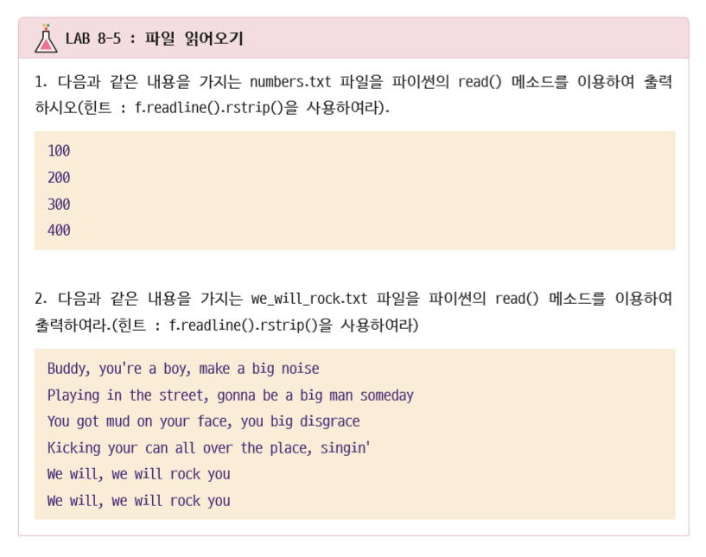

Slide 54
8.7.4 파일 추가하기
'a+‘ 모드를 사용
이미 만들어진 파일의 뒤쪽에 새로운 내용을 추가
a는 추가(append)모드
+는 기존 파일이 없을 경우 새롭게 파일을 생성하는 모드

Slide 55
코드 8-15 : 파일 추가(append) 모드를 이용한 파일 열기와 추가하기
file_append.py
f = open('foo.txt', 'a+') # 파일 열기 f.write('This will be appended.\n') f.write('This too.\n') f.close()
foo.txt 파일 : 파일 추가 전
AAA BBB CCC
foo.txt 파일 : 파일 추가 후
AAA BBB CCC This will be appended. This too.

Slide 56
8.7.5 파일 쓰기와 읽기 예제
실제로 사용가능한 응용분야를 찾아봅시다
사용자로 부터 다섯 개의 정수를 입력으로 받아서 이 정수를 data5.txt에 저장
data5.txt를 읽어서 이 정수들의 합과 평균을 출력하기

Slide 57
코드 8-16 : 사용자로부터 입력받은 다섯 개의 정수를 저장하는 프로그램
file_write_5num.py
f = open('data5.txt','w') # 파일을 쓰기 모드로 연다. for _ in range(5): n = input('정수를 입력하세요: ') f.write(n) # 입력된 값을 문자열로 쓰기 f.write('\n') # 값을 쓴 후 줄바꿈하기 f.close() # 파일을 닫는다.
실행결과
정수를 입력하세요: 10
정수를 입력하세요: 20
정수를 입력하세요: 30
정수를 입력하세요: 40
정수를 입력하세요: 50

Slide 58
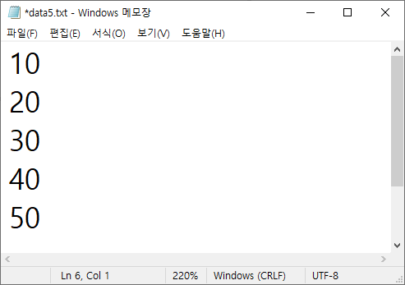
10, 20, 30, 40, 50을 입력하고 나서 file_write5.py 파일이 있는 폴더를 살펴보면 다음과 같이 data5.txt 파일이 생성되어있음

Slide 59
파일로부터 정수를 읽어서 이 정수들의 합과 평균을 출력
파일에 저장된 10은 문자열 ‘10’이므로 int()를 이용하여 정수로 바꾸어야 덧셈 연산이 가능
코드 8-17 : 파일로 부터 정수를 입력받아 합과 평균을 계산
file_read_5num.py
f = open('data5.txt','r') # 읽기 모드로 파일 열기 su = 0 for _ in range(5): n = int(f.readline()) # data5.txt 파일의 한 줄 내의 숫자를 읽어서 su += n # su에 누적해서 더한다. print('다섯 숫자의 합 = {}, 평균 = {}'.format(su, su/5)) # 합과 평균을 출력 f.close() # 파일을 닫는다.
실행결과
다섯 숫자의 합 = 150, 평균 = 30.0

Slide 60
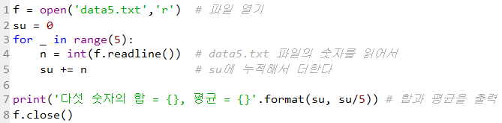

라인 번호 출력기능을 통해 개발자들은 파일의 어느 줄에서 오류가 발생하였는가를 손쉽게 알 수 있다.

Slide 61
사용자로부터 파일 이름을 받아들인 후 파일의 내용을 라인 번호와 함께 출력하는 기능을 파일 입출력을 통해서 구현하기
we_will_rock.txt 파일
Buddy, you're a boy, make a big noise Playing in the street, gonna be a big man someday You got mud on your face, you big disgrace Kicking your can all over the place, singin' We will, we will rock you We will, we will rock you

Slide 62
코드 8-18 : 사용자로부터 입력 받은 파일을 번호를 붙여서 출력하기
file_numbering1.py
fname = input('입력할 파일의 이름 : ') f = open(fname, 'r') # 파일 열기 n = 1 # 줄 번호를 출력하기 위한 변수 l = f.readline() while l : # 읽어들일 줄이 있으면 반복 수행함 print('{:3d}: {}'.format(n, l), end = '') # 줄 번호와 내용을 출력 n += 1 # 줄 번호를 증가시킴 l = f.readline() # 다음 줄을 읽어온다 f.close()
format() 메소드를 사용하여 줄 번호와 줄의 내용을 출력
한글이 포함된 파일을 제대로 처리할 수 없다
실행결과
영문으로된 텍스트 파일을 읽어들이는데 문제가 없다
입력할 파일의 이름 : we_will_rock.txt
1: Buddy, you're a boy, make a big noise
2: Playing in the street, gonna be a big man someday
3: You got mud on your face, you big disgrace
4: Kicking your can all over the place, singin’
5: We will, we will rock you
6: We will, we will rock you

Slide 63
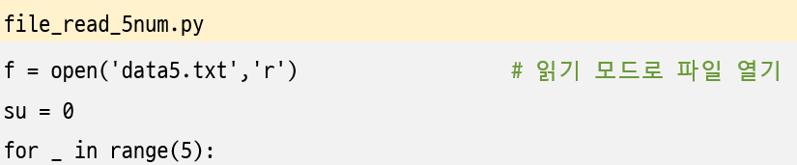
프로그램의 입력으로 앞서 작성한 ‘file_read_5num.py’를 사용
UnicodeDecodeError라는 에러가 발생
파일의 내부에 한글이 포함되어 있어 이 한글 코드를 디코딩 할 수 없을 때 발생하는 오류
실행결과
입력할 파일의 이름 : file_read_5num.py
Traceback (most recent call last):
File "C:\workspace\file_work\file_numbering1.py", line 6, in <module>
l = f.readline()
UnicodeDecodeError: 'cp949' codec can't decode byte 0xed in position 29: illegal multibyte sequence
한글이 포함된 파일의 경우 cp949 형식의 코덱만으로는 한글을 디코딩 할 수 없음

Slide 64
open() 함수의 인코딩 방식을 encoding = 'UTF8'과 같이 키워드로 지정하여 문제를 해결
한글이 포함된 텍스트 파일을 읽어들이는데 문제가 없다
f = open(fname, 'r', encoding = 'UTF8') # UTF8 인코딩을 통해 파일 열기
실행 결과 : open() 함수에서 encoding = 'UTF8' 인코딩을 지정한 결과
입력할 파일의 이름 : file_read_5num.py
1: f = open('data5.txt','r') # 파일 열기
2: su = 0
3: for _ in range(5):
4: n = int(f.readline()) # data5.txt 파일의 숫자를 읽어서
5: su += n # su에 누적해서 더한다
6:
7: print('다섯 숫자의 합 = {}, 평균 = {}'.format(su, su/5) # 합과 평균을 출력
8: f.close()

Slide 65
파일 이름이 잘못 입력될 경우 발생하는 문제
file_read_5num과 같이 확장자를 생략하고 입력하면 open() 함수는 ‘FileNotFoundError’ 오류를 출력
안전한 코딩은 중요하다!
따라서 예외처리문이 필요하다!!
실행결과
입력할 파일의 이름 : file_read_5num
입력할 파일의 이름 : file_read_5num
Traceback (most recent call last):
File "C:/workspace/file_work/file_numbering3.py", line 4, in <module>
f = open(fname, 'r', encoding='UTF8') # 파일 열기
FileNotFoundError: [Errno 2] No such file or directory: 'file_read_5num'

Slide 66
코드 8-19 : try-except 문을 사용한 파일 입출력
file_numbering3.py
import sys fname = input('입력할 파일의 이름 : ') try : f = open(fname, 'r', encoding='UTF8') # 파일 열기 except IOError: print('Could not read file:', fname) sys.exit() except: print('Unexpected error:', sys.exc_info()[0]) sys.exit() n = 1 # n을 1로 초기화 함 l = f.readline() # 변수 l은 읽어들인 한 줄의 문자열을 저장합니다 while l : print('{:3d}: {}'.format(n, l), end='') n += 1 # 한 줄을 출력한 후 줄 수를 증가시킨다 l = f.readline() # 다음 줄을 읽어온다 f.close()
try-except 문을 이용하여 파일명이 제대로 입력되었는지, 혹은 파일을 열 수 있는가를 검사한 후 오류가 없을 경우 파일을 읽어서 출력해야 함
파이썬 프로그램을 종료함
발생한 예외를 반환함
실행결과
입력할 파일의 이름 : file_read_5num
Could not read file: file_read_5num

Slide 67
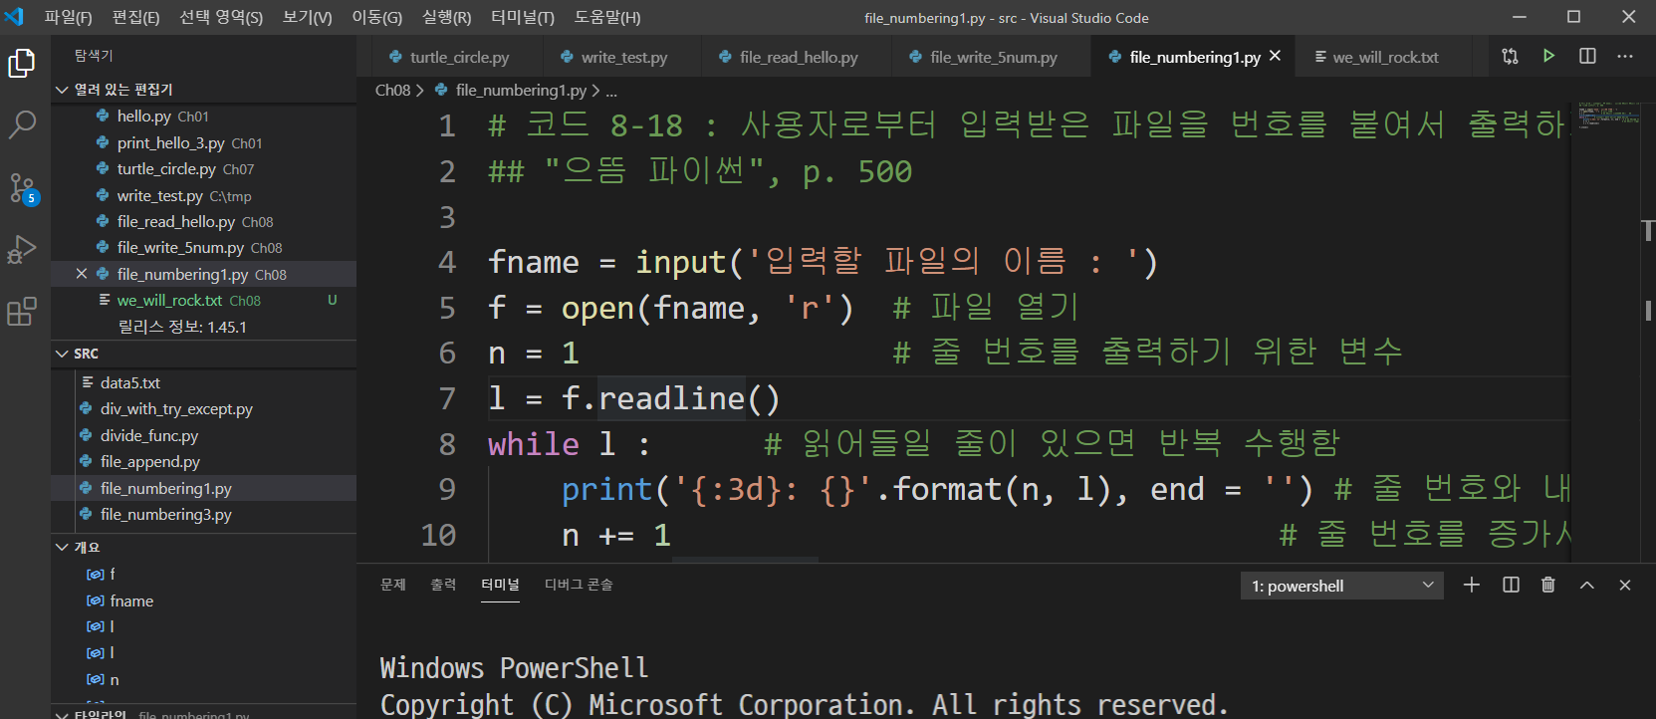
Visual Studio Code와 라인 넘버링

Slide 68
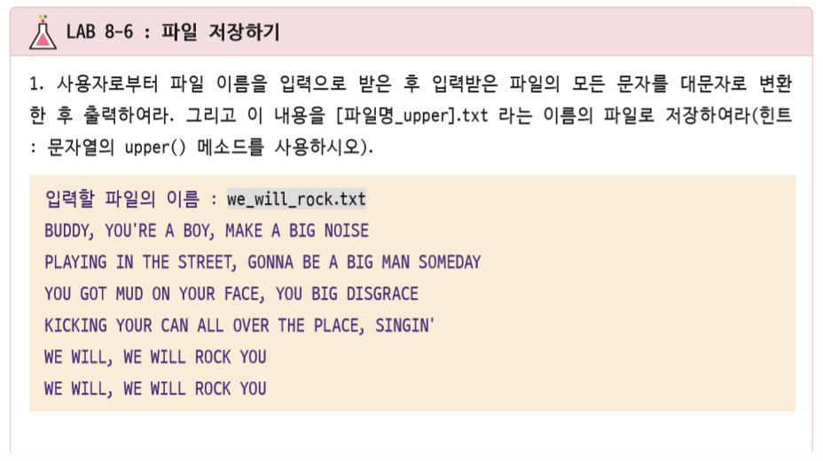
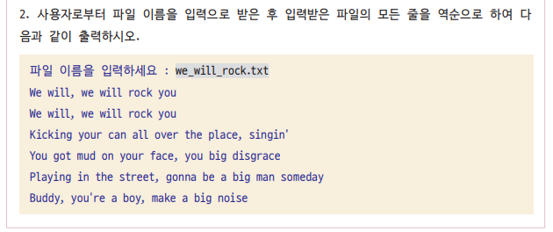

Slide 69
8.8 with 문법
심화학습
문법을 명확하게 만들고 예외를 손쉽게 처리하는 방법
컨텍스트 매니저context manager에 의해서 실행되는 __enter__()과 __exit__() 함수를 정의하여, with 구문 몸체의 앞부분과 뒷부분에 실행되는 코드를 대신해줌
with 구문 이용 시 try-except-finally를 대신하여 더욱 쉽게 사용 가능
코드 8-20 : 파일 열기와 쓰기, 파일 닫기의 표현 1
file_write_hello1.py
f = open('hello.txt', 'w') # 파일 열기 f.write('Hello World!') # hello.txt 파일에 쓰기 f.close() # 파일을 닫는다.

Slide 70
f.write() 작업은 항상 오류의 가능성을 포함하고 있기 때문에 try절을 이용하여 다음과 같이 수정
코드 8-21 : 파일 열기와 쓰기, 파일 닫기의 표현 2
file_write_hello2.py
f = open('hello.txt', 'w') # 파일 열기 try: f.write('Hello World!') # hello.txt 파일에 쓰기 finally: f.close() # 파일을 닫는다.

Slide 71
with ~ as : 문을 사용하여 간단하게 사용
파일 쓰기가 완료되면 자동으로 f.close()가 수행되기 때문에 finally절을 사용할 필요가 없음
코드 8-22 : 파일 열기와 쓰기, 파일 닫기의 표현 3
file_write_hello3.py
with open('hello.txt', 'w') as f: # 파일 열기와 닫기를 자동 수행함 f.write('Hello World!') # hello.txt 파일에 쓰기

Slide 72
코드 8-23 : try-except 문을 사용한 파일 입출력
file_numbering3.py
import sys success = True fname = input('입력 파일명 : ') try : f = open(fname, 'r', encoding='UTF8') # 파일 열기를 위한 open() except IOError: print('Could not read file:', fname) success = False except: print('Unexpected error:', sys.exc_info()[0]) success = False if success : n = 1 l = f.readline() while l : print('{:3d}: {}'.format(n, l), end='') n += 1 l = f.readline() f.close() # open() 함수와 너무 멀리 떨어져있음 print('file access successful? ', success)
옆의 코드를 open() 구문으로 간결하게 수정하기
파일 읽기에 성공시 f.readline()을 통해서 파일을 라인단위로 읽어서 매 라인마다 라인 번호를 출력하는 while문이 수행됨

Slide 73
코드 8-24 : try-except 문을 사용한 파일 입출력
file_numbering4.py
import sys success = False try: fname = input('입력 파일명: ') with open(fname, 'r', encoding = 'UTF8') as f: n = 1 l = f.readline() while l: print('{:3d}: {}'.format(n, l), end='') n += 1 l = f.readline() success = True except IOError: print('Could not read file:', fname) except: print('Unexpected error:', sys.exc_info()[0]) print('file access successful? ', success)
파이썬 컨텍스트 매니저가 파일 객체를 반환하며, 이 절이 끝나면 자동으로 파일의 close() 메소드를 호출함

Slide 74
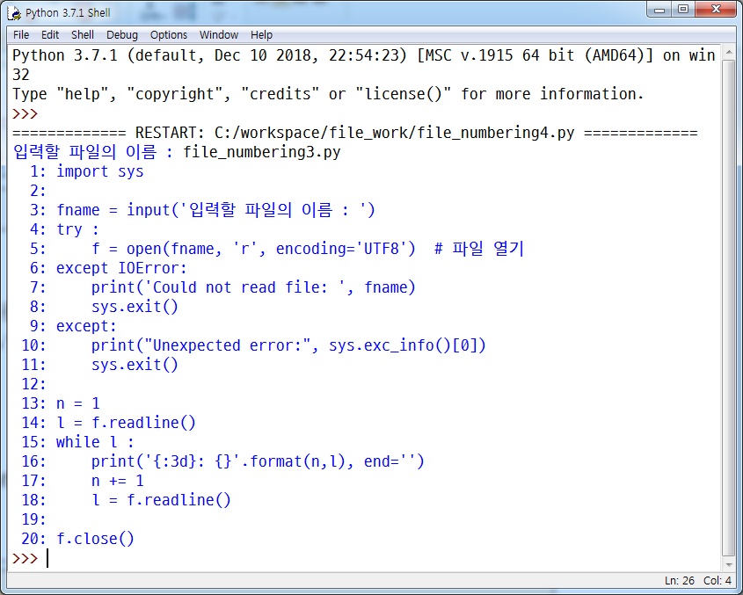
실행 결과

Slide 75
with 구문은 다음과 같이 웹페이지를 열어서 그 페이지에 접근하는 구문을 간단하게 만드는데도 유용하게 사용
웹페이지를 열기 위해서는 urlopen이라는 패키지를 사용
코드 8-25 : with 문을 사용한 웹 접속
urllib_with.py
import urllib.request with urllib.request.urlopen('http://python.org/') as response: html = response.read() print(html)
파이썬 컨텍스트 매니저가 HTTPResponse 객체를 반환하며, 이 절이 끝나면 자동으로 인터넷 접속을 종료하는 close() 메소드를 호출함
(그렇지 않을 경우 이 파이썬 프로그램이 인터넷 접속을 계속 지속하여 메모리 낭비가 발생)
실행결과
b"<HTML>\r\n<frameset rows='*,0' border=0>\r\n<frame src='http://python.org?'>\r\n
...
</frameset>\r\n</HTML>"

Slide 76
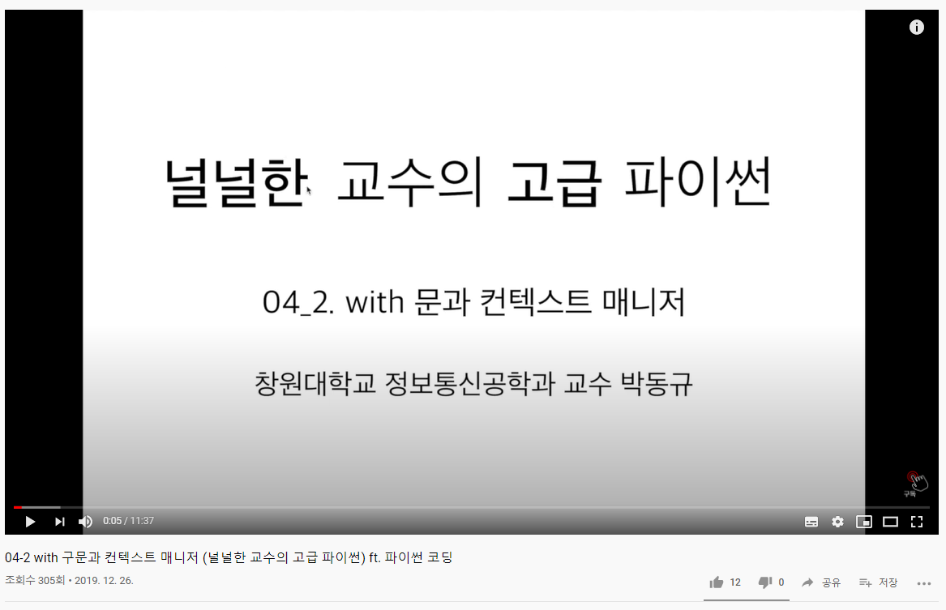
보다 상세한 내용은 아래를 참조할 것
https://youtu.be/xj7g-2XTapo

Slide 77

Questions?

